Slide 1

Clowns Informatics
Jaime medina
Eva Gómez
David jaraba
Jorge benavente

Slide 2

Un framework de desarrollo web basado en Node.js que utiliza TypeScript para proporcionar una estructura de programación sólida y altamente escalable.

Slide 3



Gestión de productos
Cada producto está representado por una instancia de la clase Product.
Para asociar un producto con una categoría, utilizamos una relación de muchos a uno (ManyToOne) con la entidad Category.
Asociamos cada producto con un proveedor utilizando una relación de muchos a uno (ManyToOne) con la entidad Supplier.
1:1
1:N
1:N
1:1

Slide 4

Gestión de almacenamiento
El servicio de almacenamiento se encarga de manejar los archivos de imágenes asociados a los productos.

Slide 5

Gestión de proveedores
Esta relación permite un seguimiento efectivo de los proveedores y los productos que suministran, lo que garantiza una gestión eficiente de los recursos.

Slide 6

Gestión de clientes
Los clientes tienen la capacidad de acceder a la lista de productos.

Slide 7

Gestión de empleados
Los empleados tienen acceso completo a todas las funcionalidades de la aplicación, lo que les permite realizar operaciones CRUD en productos, clientes y otros recursos de la tienda de informática.

Slide 8

Gestión de pedidos
Cada pedido está asociado a un cliente a través de la entidad Client, que proporciona información detallada sobre el cliente que realizó el pedido. Además, cada pedido puede contener múltiples líneas de pedido.

Slide 9
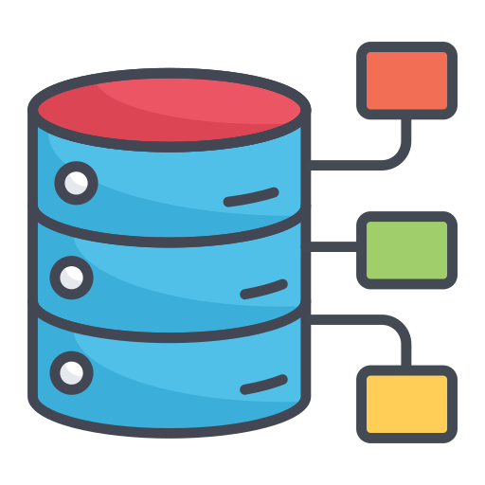
Tecnologías usadas

Slide 10


NodeJS con TypeScript
Usamos NodeJS para programar toda la lógica del servidor, haciendo también uso de TypeScript para que sea más robusto y evitar errores.

Slide 11

NestJS
Usamos el framework NestJS de NodeJS para mejorar la calidad de la API Rest.

Slide 12

PostgreSQL
Empleamos PostgreSQL para almacenar los datos de clientes y empleados.

Slide 13

MongoDB
Hacemos uso de MongoDB para almacenar toda la información de los pedidos.

Slide 14
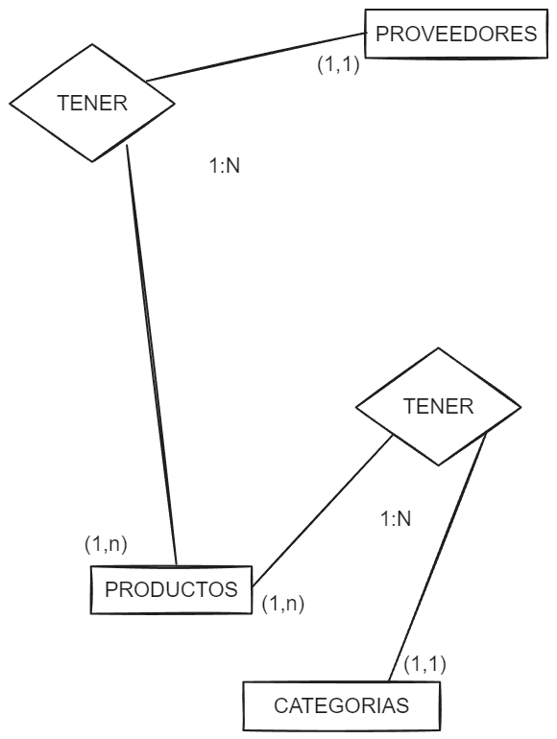
Diagrama Entidad Relación

Slide 15

Precios

Slide 16

Bases de datos - PostgreSQL
AMAZON RDS
db.t4g.medium
CPU virtual: 2
Memoria RAM: 4GB
30GB de almacenamiento SSD
Escalable a otras opciones como db.t4g.large o db.t4g.2xlarge

Slide 17
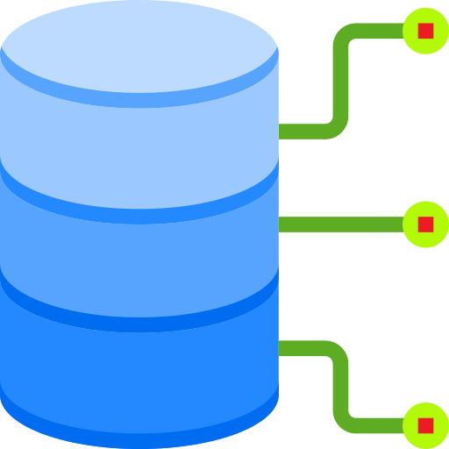

Bases de datos - MongoDB
AMAZON DocumentDB
db.t4g.medium
CPU virtual: 2
Memoria RAM: 4GB
Se paga por el almacenamiento utilizado
Escalable a otras opciones como db.r6g.large o db.r6g.2xlarge

Slide 18


Producción – Elección del servidor
AMAZON EC2
t4g.medium
CPU virtual: 2
Memoria RAM: 4GB
Ancho de banda: Hasta 5Gb por segundo
Posibilidad de escalar a otras opciones

Slide 19

Servicios recomendados opcionales
Elastic Load Balancing (ELB)
Servicio de AWS para distribuir automáticamente el tráfico entre instancias de Amazon EC2
Recomendable si nuestra aplicación requiere escalar

Slide 20


Servicios recomendados opcionales
Servicio de Almacenamiento Simple (S3)
Servicio para almacenar imágenes u otros archivos que subamos a la aplicación
Costo de 0,02€ por GB / Mes

Slide 21

Estimación de costes
EC2
t4g.medium
44,09€
RDS
db.t4g.medium 109,79€
DocumentDb
db.t4g.médium
109,79€
ELB
47,60€
S3
11,51€
Total
296,33€

Slide 22

Presupuesto final
Costes de producción: 6050,00 €
Mantenimiento: 121,00 €
Servidores: 358,55 €
TOTAL: 6529,55 €

Slide 23

Seguridad

Slide 24

Usuarios
La aplicación cuenta con dos tipos de usuarios: empleados y clientes. Los empleados tienen permisos para crear, actualizar y borrar entidades de la base de datos y los clientes solo tienen permiso para verlas.

Slide 25

JWT
Utilizamos JWT (JSON Web Tokens) para poder identificar al usuario que está realizando la petición y autorizarle o no. En el JWT guardamos el email y los roles que posee.

Slide 26

SSL
La API cuenta con un certificado SSL que cifra la conexión e impide que externos puedan interferir en la comunicación entre cliente y servidor.

Slide 27

Testing
El código de la API está testeado para evitar fallos y permitir futuros cambios de una forma más cómoda y eficiente.

